Slide 1
Planning
 | Groepen 1 - 6 | Groepen 7 - 11
09:00 – 10:00 | Opdracht VNG Lokaal 6/7 | Uitwerken hoofdstuk 2 Document verantwoording Achter de klapdeuren
10:00 – 11:00 | Uitwerken hoofdstuk 2 Document verantwoording Achter de klapdeuren | Opdracht VNG Lokaal 6/7
11:15 – 12:15 | Herhaling 4e Industriële revolutie – lokaal 6/7 Check opbouw verslag - achterin
12:45 – 13:45 | Q&A all the way

Slide 2
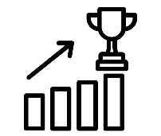
Stad van de toekomst
IBS Thema
Maatschappelijke uitdagingen
Vierde industriële revolutie
Robotisering en AI
DESTEP
Better Life Index
Duurzame stedelijke ontwikkeling
SDG’s
Samenwerken
Begrippen
…
IBS Toetsing
Kennistoets
Visiedocument
Reflectiegesprek
Week 1 | Week 2 | Vakantie | Week 3 | Week 4 | Week 5 | Week 6 | Week 7 | Week 8 | Week 9 | Week 10

Slide 3
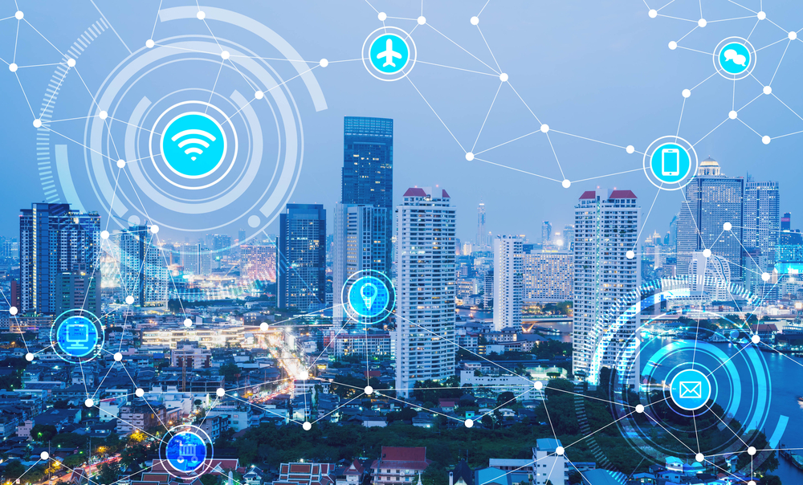
Smart Cities

Slide 4
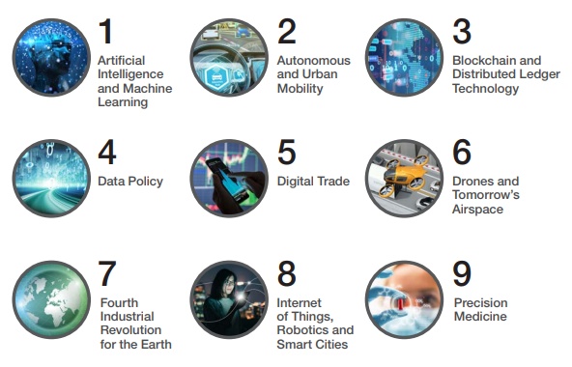
De 4e industriële revolutie
Notes:
De 4e Industriële revolutie kan je onderverdelen in 9 categorieën. Ik behandel 1 t/m 6 vluchtig en bij 7 t/m 9 blijf ik langer stil staan.
Zie bron “WEF 9 4IR categorieën”

Slide 5
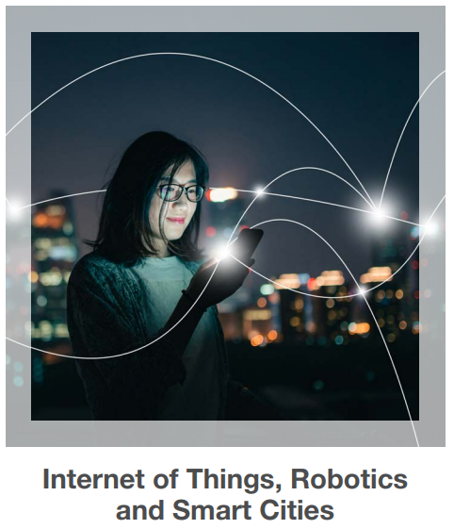
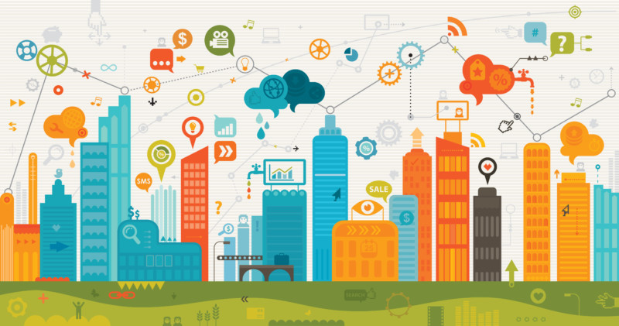
Internet of Things, Robotics and Smart Cities
Notes:
De verwachting is dat er in 2020 wereldwijd meer dan 25 miljard dingen via internet verbonden zullen zijn. Internet of Things (IoT) is het technologieconcept achter zeer diverse verbonden slimme dingen. Huidige IoT-toepassingen variëren van persoonlijke verzorging, domotica systemen, automotive industrie tot nutsbedrijven, smart farming, smart industrie en slimme steden. Door de toenemende populariteit van Internet of Things ontstaan er oplossingen die over de grenzen van sectoren en platformen heen werken.
Smart cities, ook wel ‘slimme steden’ genoemd, zetten het internet der dingen in om de openbare diensten zo efficiënt en prettig mogelijk te maken. Slim gebruik van nieuwe technologie en big data, over bijvoorbeeld infrastructuur, ziekenhuizen, afval, toezicht en scholen, biedt mogelijkheden om steden efficiënter en duurzamer in te richten. Burgers hebben daarnaast meer invloed op hun leefomgeving.
Veel steden in Nederland ontwikkelen zich steeds verder als smart cities. Zo zijn er in Utrecht zongestuurde laadpalen voor elektrische auto’s geplaatst en heeft Rotterdam sensoren geplaatst in afvalcontainers om precies te zien wanneer deze geleegd moeten worden.
(https://www.mediawijsheid.nl/internetofthings/)

Slide 6
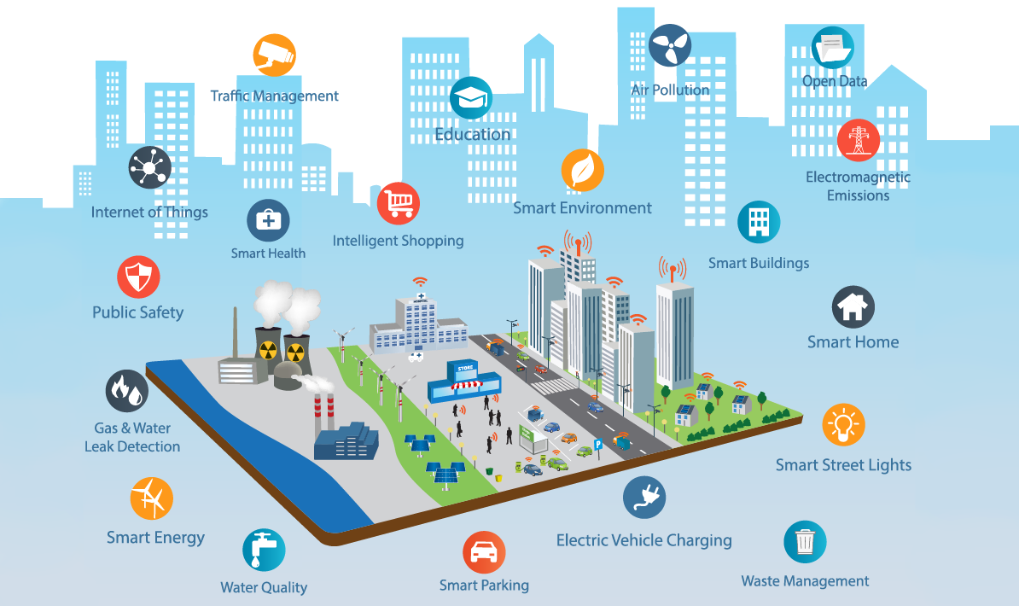
Smart Cities

Slide 7
Smart City:
Smart Cities zijn steden die slimme oplossingen inzetten om de leefbaarheid, duurzaamheid, bereikbaarheid, welzijn en economische ontwikkeling te vergroten. Die slimme oplossingen maken veelal gebruik van digitalisering, technische innovatie en data

Slide 8
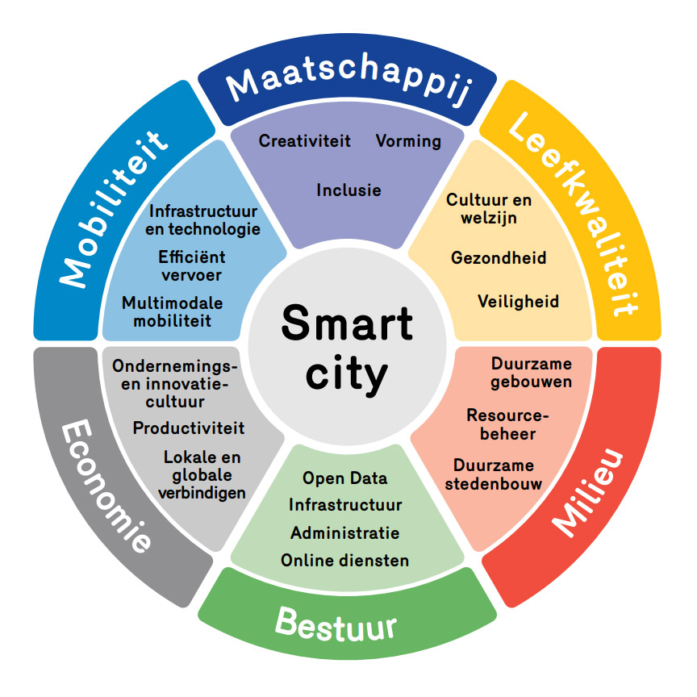
Smart City:
Notes:
https://smartcity.brussels/het-project-definitie

Slide 9
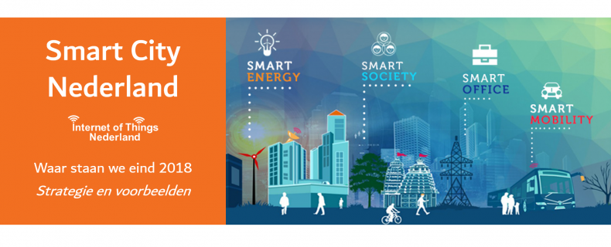
Smart City:
Notes:
https://smartcity.brussels/het-project-definitie

Slide 10
G5 en VNG werken samen in Smart City Strategie
De Vereniging van Nederlandse Gemeentes (VNG) nemen samen met de vijf grootste gemeentes (G5) Rotterdam, Amsterdam, Den Haag, Utrecht en Eindhoven het voortouw in de digitale transitie.
Thema’s zijn als volgt onderverdeeld:
Rotterdam > Sustainability
Amsterdam > Circulaire economie
Den Haag > Safety & Security
Utrecht > Healthy Urban Living
Eindhoven > Smart Mobility
Notes:
https://vng.nl/onderwerpenindex/dienstverlening-en-informatiebeleid/smart-society/nieuws/vng-en-g5-gaan-samenwerken-aan-smart-society

Slide 11
Opdracht
Verdeel de verschillende steden en de daar bijbehorende thema’s.
Verdiep je in minimaal 2 projecten binnen het thema van jullie stad.
Presenteer met je groepje de toekomstvisie van jullie stad waarbij:
Je het thema van de gekozen stad toelicht.
Je toelicht welke uitdagingen deze stad kent
Je toelicht welke ontwikkelingen deze stad toepast
Je bestaande projecten toelicht binnen dit thema.
Laat je visuele voorbeelden zien van de projecten.
Adviseer over de toepassing van de projecten in de stad van de toekomst (2050)

